Slide 1

Thắng biển
Thứ tư ngày 16 tháng 3 năm 2022
Chính tả

Slide 2
Bài tập chính tả
Viết chính tả bài: Thắng biển
Bài 2 (tr 68)
Bài 2 (tr 77, 78)

Slide 3

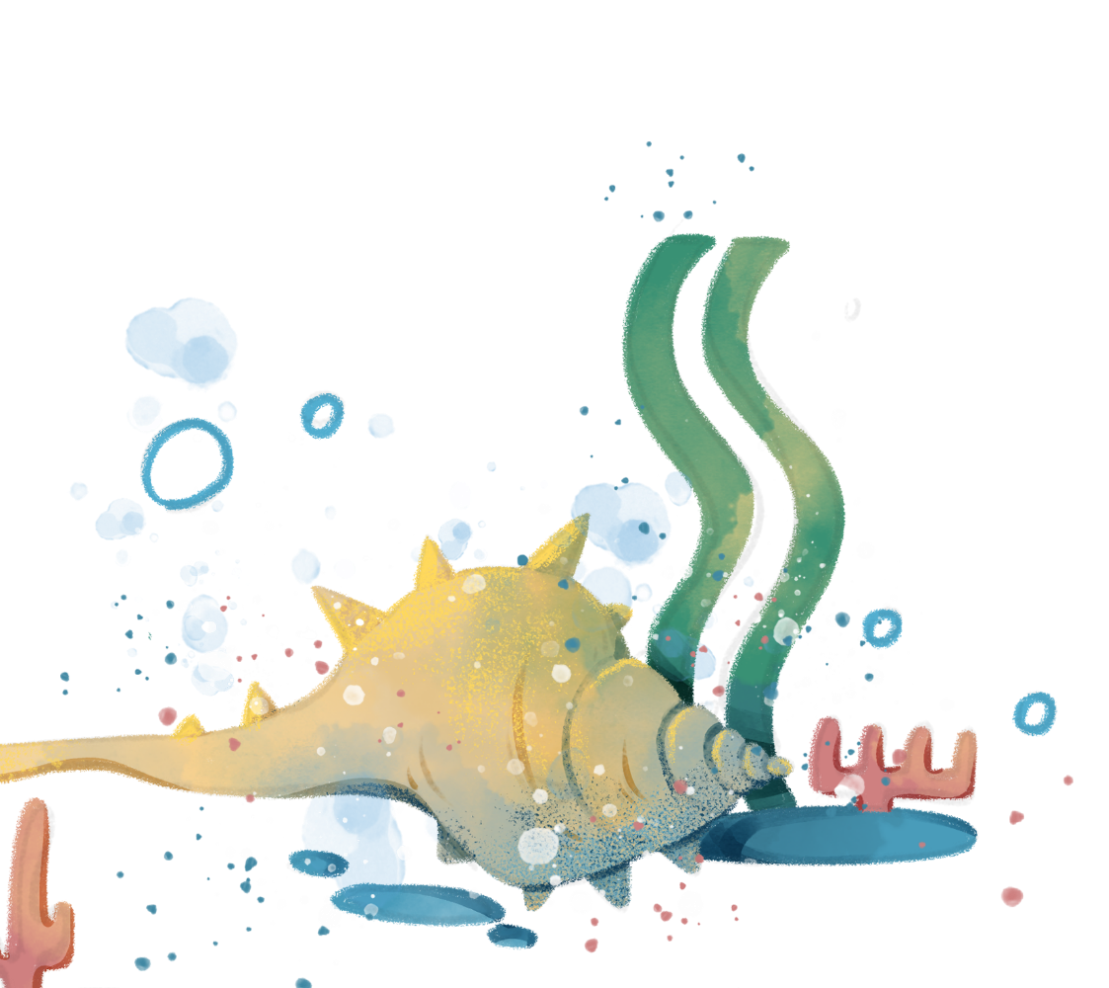
v
THẮNG BIỂN
Mặt trời lên cao dần. Gió đã bắt đầu mạnh. Gió lên nước biển càng dữ. Khoảng mênh mông ầm ĩ càng lan rộng mãi vào. Biển cả muốn nuốt tươi con đê mỏng manh như con mập đớp con cá chim nhỏ bé.
Một tiếng ào dữ dội. Như một đàn cá voi lớn, sóng trào qua những cây vẹt cao nhất, vụt vào thân đê rào rào. Một cuộc vật lộn dữ dội diễn ra. Một bên là biển, là gió, trong một cơn giận dữ điên cuồng. Một bên là hàng ngàn người với hai bàn tay và những dụng cụ thô sơ, với tinh thần quyết tâm chống giữ.
Theo Chu Văn

Slide 4
BÀI TẬP CHÍNH TẢ

Slide 5

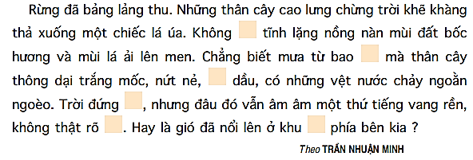


Bài tập 2 (tr 68): Tìm những tiếng bắt đầu bằng r/d/gi thích hợp với mỗi ô trống
v
gian
giờ
dãi
gió
ràng
rừng

Slide 6
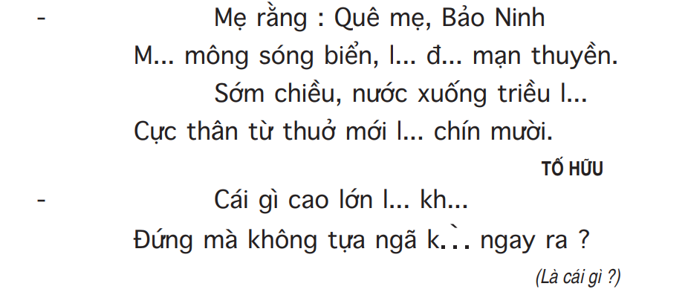
Bài tập 2 (tr 68): Điền vào chỗ trống ên hay ênh
ênh
ênh
ênh
ên
ên
ênh
ênh
ênh

Slide 7
v
Bài tập 2 (tr 77): Điền l / n?
Từ xa nhìn lại, cây gạo sừng sững như một tháp đèn khổng lồ. Hàng ngàn bông hoa là hàng ngàn ngọn lửa hồng tươi. Hàng ngàn búp nõn là hàng ngàn ánh nến trong xanh. Tất cả đều lóng lánh, lung linh trong nắng. Chào mào, sáo sậu, sáo đen, đàn đàn lũ lũ bay đi bay về, lượn lên lượn xuống
Theo Vũ Tú Nam
…
…
…
…
…
…
…
…
…
…
KTUTS
…
…
…
…

Slide 8
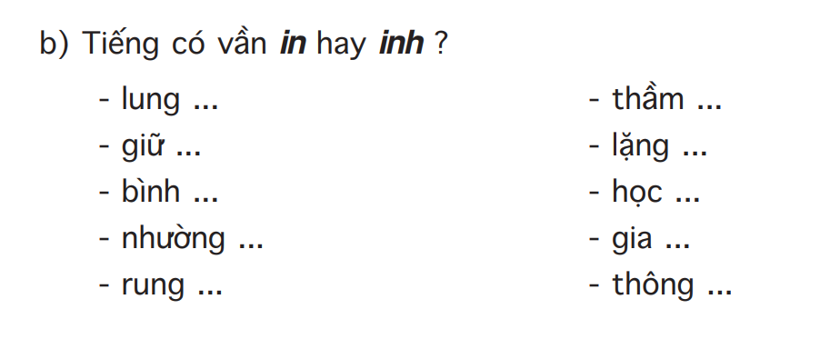
Bài tập 2 (tr 78)
linh
kín
gìn
thinh
tĩnh
sinh
nhịn
đình
rinh
minh

